Slide 1


Notes:
[Begrüßung]
Sehr geehrter Herr Titel / xyz / Frau Titel / xyz / …. sonstige Honoratioren
sehr geehrte Damen und Herren, liebe Bläserinnen und Bläser
[Vorstellung der eigenen Person]
mein Name ist … ich bin … (Funktion in der Posaunenarbeit).
Ich bedanke mich sehr, dass ich heute die Möglichkeit habe, Ihnen ein „starkes Stück unserer Evangelischen Landeskirche in Baden“, die Badische Posaunenarbeit, vorzustellen. Der Vortrag entstand auf Initiative und mit Unterstützung der Stiftung Badische Posaunenarbeit und soll dazu beitragen, den Bekanntheitsgrad der Posaunenarbeit in der Öffentlichkeit zu erhöhen.
Die Badische Posaunenarbeit ist der freiwilligen Zusammenschluss evangelischer Posaunenchöre,
[klick] die im Bereich der Evangelischen Landeskirche in Baden ihren Dienst tun.
Die Badische Posaunenarbeit wird seit rund 20 Jahren tatkräftige unterstützt durch [klick] den Förderverein Badische Posaunenarbeit und
[klick] seit 2011 durch die Stiftung Badische Posaunenarbeit.

Slide 2


ein „starkes Stück Kirche“ stellt sich vor
in einem Vortrag der Stiftung Badische Posaunenarbeit
Notes:
[Begrüßung]
Sehr geehrter Herr Titel / xyz / Frau Titel / xyz / …. sonstige Honoratioren
sehr geehrte Damen und Herren, liebe Bläserinnen und Bläser
[Vorstellung der eigenen Person]
mein Name ist … ich bin … (Funktion in der Posaunenarbeit).
Ich bedanke mich sehr, dass ich heute die Möglichkeit habe, Ihnen ein „starkes Stück unserer Evangelischen Landeskirche in Baden“, die Badische Posaunenarbeit, vorzustellen. Der Vortrag entstand auf Initiative und mit Unterstützung der Stiftung Badische Posaunenarbeit und soll dazu beitragen, den Bekanntheitsgrad der Posaunenarbeit in der Öffentlichkeit zu erhöhen.
Die Badische Posaunenarbeit ist der freiwilligen Zusammenschluss evangelischer Posaunenchöre,
[klick] die im Bereich der Evangelischen Landeskirche in Baden ihren Dienst tun.
Die Badische Posaunenarbeit wird seit rund 20 Jahren tatkräftige unterstützt durch [klick] den Förderverein Badische Posaunenarbeit und
[klick] seit 2011 durch die Stiftung Badische Posaunenarbeit.

Slide 3
Ein Posaunenchor, das ist eine bunte, fröhliche und starke Gemeinschaft von Menschen, die in ihrer Freizeit gemeinsam auf Trompeten, Posaunen und Hörnern ("Blechblasinstrumenten") Musik machen - Gott, sich und anderen zur Freude, und häufig zur Begleitung des Gemeindegesanges in Gottesdiensten. Posaunenchöre sind eine wichtige Säule der Kirchenmusik der evangelischen Kirche in Deutschland.
Notes:
Ein Posaunenchor, ist das gut für unsere Kirchengemeinde? – Dieser Frage stellten sich über 1600 Teilnehmer*innen der Umfrage der Fördervereine der Posaunenchorarbeit in Deutschland auf dem Deutschen Evangelischen Kirchentag 2019 in Dortmund. Die Teilnehmer konnten 14 Aussagen mit 1 (trifft nicht zu) bis 4 (trifft voll zu) bewerten. Diese Aussagen erhielten die höchsten Bewertungen
Posaunenchöre …
• machen das Gemeindeleben mit ihrer Musik attraktiver und
abwechslungsreicher
• stiften Freude, Gemeinschaft und Begeisterung
• verbinden Generationen
• posaunen unsere frohe Botschaft in die ganze Welt
• laden alle Menschen zum Mitmachen ein, jeden Alters und
Geschlechts, aller Berufsgruppen und Bildungsniveaus, aller
Nationen und Religionen
• ermöglichen allen Mitgliedern einer Familie, zusammen in ihrer
Kirchengemeinde aktiv zu sein

Slide 4
Posaunenchöre …
• machen das Gemeindeleben mit ihrer Musik attraktiver und
abwechslungsreicher
• stiften Freude, Gemeinschaft und Begeisterung
• verbinden Generationen
• posaunen unsere frohe Botschaft in die ganze Welt
• laden alle Menschen zum Mitmachen ein, jeden Alters und
Geschlechts, aller Berufsgruppen und Bildungsniveaus, aller
Nationen und Religionen
• ermöglichen allen Mitgliedern einer Familie, zusammen in ihrer
Kirchengemeinde aktiv zu sein
Notes:
Ein Posaunenchor, ist das gut für unsere Kirchengemeinde? – Dieser Frage stellten sich über 1600 Teilnehmer*innen der Umfrage der Fördervereine der Posaunenchorarbeit in Deutschland auf dem Deutschen Evangelischen Kirchentag 2019 in Dortmund. Die Teilnehmer konnten 14 Aussagen mit 1 (trifft nicht zu) bis 4 (trifft voll zu) bewerten. Diese Aussagen erhielten die höchsten Bewertungen
Posaunenchöre …
• machen das Gemeindeleben mit ihrer Musik attraktiver und
abwechslungsreicher
• stiften Freude, Gemeinschaft und Begeisterung
• verbinden Generationen
• posaunen unsere frohe Botschaft in die ganze Welt
• laden alle Menschen zum Mitmachen ein, jeden Alters und
Geschlechts, aller Berufsgruppen und Bildungsniveaus, aller
Nationen und Religionen
• ermöglichen allen Mitgliedern einer Familie, zusammen in ihrer
Kirchengemeinde aktiv zu sein

Slide 5
Auf dem Deutschen Evangelischen Posaunentag in Dresden bildeten insgesamt 17 541 angemeldete Bläserinnen und Bläser den bis dahin größten Posaunenchor der Welt und übertrafen damit den Eintrag im Guiness-Buch der Rekorde aus
dem Jahre 2008.
Die Deutsche UNESCO-Kommission hat Posaunenchöre im Dezember 2016 in das bundesweite Verzeichnis des immateriellen Kulturerbes aufgenommen.
Notes:
Aus der bereits erwähnten Umfrage auf dem Kirchentag in Berlin hat sich unter anderem auch folgende Umschreibung von Posaunenchor entwickelt: Ein Posaunenchor ist gespielte Freude, tragende Freundschaft und die strahlende Liebe Gottes aus
dem Flächengold – Im Posaunenchor beten Menschen mit ihrem Instrument – Ein Posaunenchor ist eine
Gemeinschaft, die Gottes Wort mit ihren Tönen spürbar macht – Ein Posaunenchor ist Liebe in Tönen –
Ein Posaunenchor ist eine gute Ergänzung und eine mobile Alternative zur Orgel “
Auf dem Deutschen Evangelischen Posaunentag in Dresden bildeten insgesamt 17 541 angemeldete Bläserinnen und Bläser den bis dahin größten Posaunenchor der Welt und übertrafen damit den Eintrag im Guiness-Buch der Rekorde aus
dem Jahre 2008.
Die Deutsche UNESCO-Kommission hat Posaunenchöre im Dezember 2016 in das bundesweite Verzeichnis des immateriellen Kulturerbes aufgenommen.

Slide 6
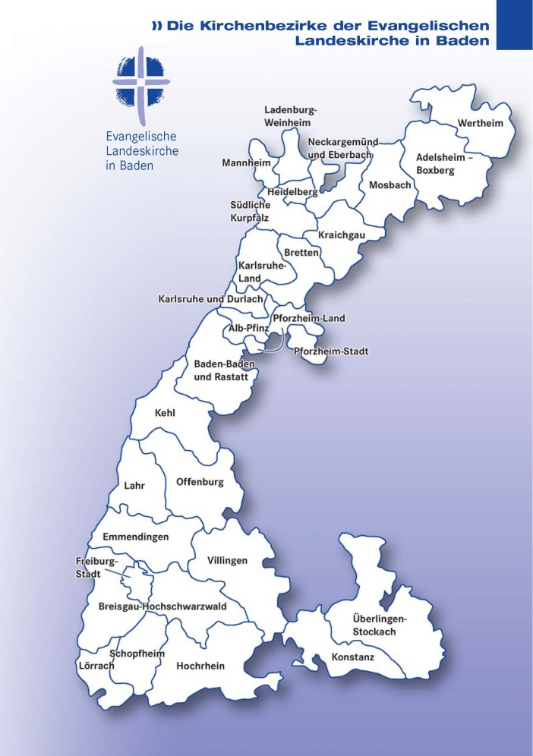
Die Badische Posaunenarbeit …
Einrichtung der EKIBA
250 Posaunenchöre von Wertheim bis Konstanz
3 Hauptamtliche betreuen
5.500 Ehrenamtliche
Mitglied im EPiD e. V.
Mitglied im Landesmusikrat
sehr gute Ökumene in Baden
Notes:
Wer oder was ist nun die Badische Posaunenarbeit?
Eingangs hatte ich die Badische Posaunenarbeit definiert
als den freiwilligen Zusammenschluss nahezu aller Posaunenchöre, die im Gebiet der Evangelischen Kirche in Baden ihren Dienst tun.
Aktuell sind dies etwa 280 Chöre von Wertheim bis Überlingen
Die rund 5500 ehrenamtlichen Bläserinnen und Bläser, Chorleiterinnen, Chorleiter und Obleute werden von drei hauptamtlichen Mitarbeitern der Landeskirche betreut, den beiden Landesposaunenwarten und dem Leiter der Geschäftsstelle
Die Badische Posaunenarbeit ist Mitglied im „Evangelischen Posaunendienst in Deutschland e.V.“, abgekürzt EPiD, einem Verein der Evangelischen Kirche in Deutschland
und im Landesmusikrat Baden-Württemberg e.V., der Dachorganisation der Verbände und Institutionen im Bereich der Musik im Land Baden-Württemberg
An dieser Stelle sei auch die gute Zusammenarbeit mit den katholischen Kirchengemeinden in ganz Baden erlaubt, die aus ihrer Tradition heraus üblicherweise keine eigenen Posaunenchöre unterhalten.

Slide 7
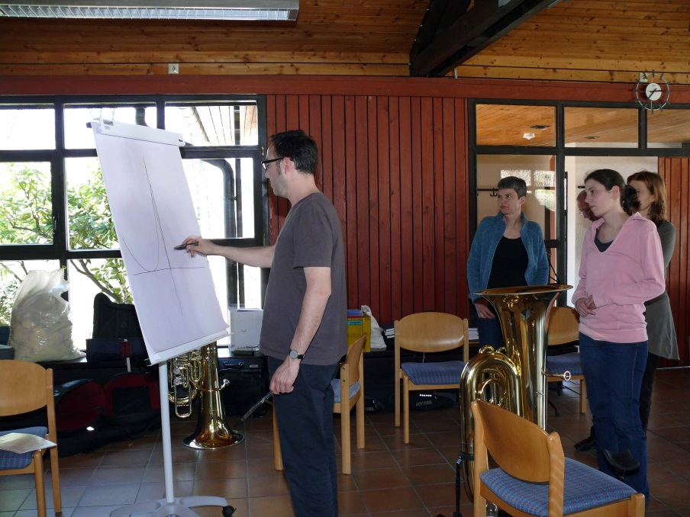
Lehrgänge zur Aus- und Weiterbildung
Chorleiterlehrgänge
Anfängerausbilderlehrgang
Junges Blech
Tiefes und Hohes Blech
Swingendes Blech
Bläserlehrgang mit
Einzelunterricht
Bläserlehrgang für
erwachsene Anfänger
Notes:
Die Badische Posaunenarbeit bietet ihren Mitgliedschören ein umfangreiches Angebot, das im Wesentlichen von den nur drei Hauptamtlichen getragen wird. Dazu gehört die Bereitstellung von Noten- und Instrumentenmaterial und allem Zubehör durch die Geschäftsstelle. Daneben die Beratung in allen Chorfragen telefonisch oder durch Besuche vor Ort. Die Verbesserung des bläserischen Könnens wird durch eine Vielzahl von Lehrgängen zur Aus- und Weiterbildung unterstützt.
Chorleiterlehrgänge
Anfängerausbilderlehrgang
Junges Blech
Tiefes und Hohes Blech
Swingendes Blech
Bläserlehrgang mit Einzelunterricht
Bläserlehrgang für erwachsene Anfänger

Slide 8
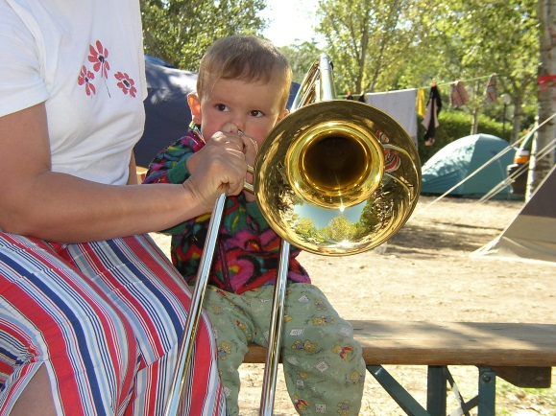
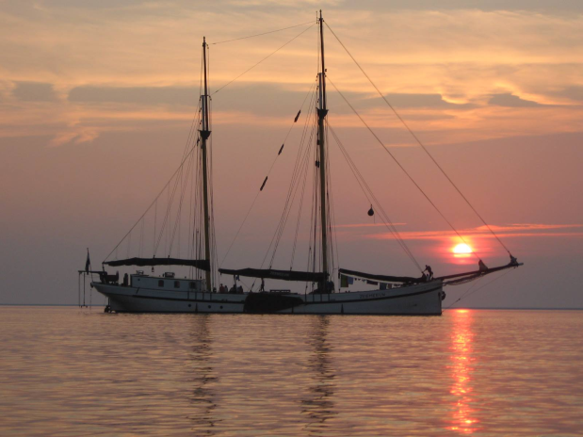
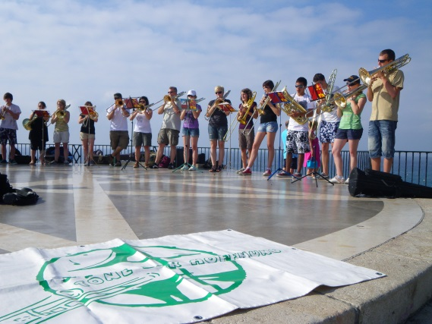
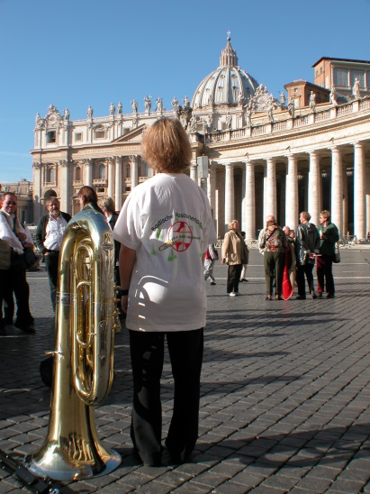
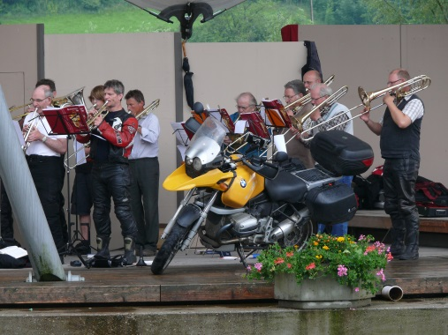
Freizeiten für die Gemeinschaft
Familienfreizeiten
- Villar Pellice (Waldenser)
- St. Hippolyte du Fort (Hugenotten)
Jugendfreizeiten
- Segeln auf dem Ijsselmeer
- Baden & Kultur in Malaga oder Bolsena
Motorradfreizeiten
mit Touren durch Deutschland und Europa
Studienfahrten
nach Rom und Ungarn
Notes:
Ein weiteres wichtiges Anliegen der Posaunenarbeit ist die Stärkung der Gemeinschaft der Bläserinnen und Bläser, die ja einen erstaunlichen Querschnitt der Kirchengemeinde über alles Altersgruppen und über alle soziale Schichten hinweg abbildet. Besonders beliebt sind [klick]
Familienfreizeiten [klick]
Jugendfreizeiten [klick]
Motorradfreizeiten und die [klick]
Studienfahrten z. B. nach Rom und Ungarn

Slide 9
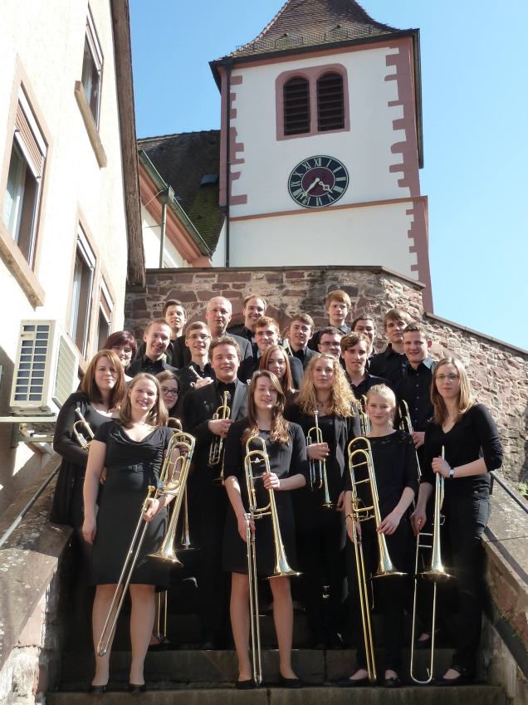
Begabtenförderung
Jugendposaunenchor Nordbaden
Jugendposaunenchor Südbaden
Bläserkreis der Hochschule für
Kirchenmusik Heidelberg
Nordbadisches Blechbläserensemble
Mittelbadischer Bläserkreis
Südbadisches Blechbläserensemble
alle Ensembles stehen unter der Leitung der Landesposaunenwarte Heiko Petersen und Armin Schaefer
Notes:
Die Badische Posaunenarbeit hat 6 Auswahlensembles, die begabte und engagierte Bläserinnen und Bläser über den Posaunenchor hinaus fordern und fördern.
Sie sind gleichermaßen Aushängeschild und Innovationszirkel der Posaunenarbeit. Sie finanzieren sich im wesentlichen selbst. [klick]
Jugendposaunenchor Nordbaden
Jugendposaunenchor Südbaden [klick]
Bläserkreis der Hochschule für
Kirchenmusik Heidelberg der Evangelischen Landeskirche in Baden [klick]
Nordbadisches Blechbläserensemble
Mittelbadischer Bläserkreis
Südbadisches Blechbläserensemble
Die Auswahlensemble stehen unter der Leitung der Landesposaunenwarte.

Slide 10
Notes:
[Zunächst erscheint das Logo des FV, dann klick]
Die finanzielle Situation der Kirchen ist bei sinkenden Mitgliederzahlen und einer demographischen Umverteilung der Kirchensteuerzahlenden angespannt.
Daher wurde im Jahr 2000 der Verein zur Förderung der Landesarbeit der Evangelischen Posaunenchöre in Baden e.V. gegründet.
Der Verein erfreut sich einer stetig steigenden Zahl von inzwischen über 450 Mitgliedern und ist damit einer der großen Fördervereine der Posaunenarbeit in Deutschland. Zweck des Vereins ist es, die evangelische Posaunenarbeit in Baden zu fördern und ihre Bedeutung in der Öffentlichkeit bewusst zu machen.
Der Verein unterstützt die Aktivitäten der Landesarbeit vor allem durch die Förderung von Kindern und Jugendlichen, Familien, Teilnehmer(innen) an Anfänger-, Anfängerausbilder- und Chorleiterlehrgängen und [klick] mit einer Vielzahl von Projekten, wie z.B. dieser Präsentation.
Der Vorstand des Fördervereins ist zugleich Geschäftsführer der im Jahr 2011 gegründeten (Treuhand-) Stiftung Badische Posaunenarbeit [klick zur neuen Folie oder…]
Optional: Details zum Förderverein wie folgt:
Die Projekte und Maßnahmen des Fördervereins Badische Posaunenarbeit im Detail
Laufende Fördermaßnahmen für Bläser
Finanzielle Unterstützung für Interessenten C-/D-Prüfung im Bereich Bläserchorleitung
Unterstützung für Familien, die an Veranstaltungen der Posaunenarbeit teilnehmen
Teilnahme an Jungbläsertagen
Mehrfachteilnahme an Jungbläserlehrgängen
Begrüßungspaket für Jungbläser
Darüber hinaus fördert der Verein finanziell die Jugendposaunenchöre und Bläserensemble. Im Durchschnitt der vergangenen Jahre hat der Förderverein rund 9.000 Euro p.a. zur Verfügung stellen können.
Maßnahmen, die Posaunenarbeit in der Öffentlichkeit bewusst zu machen
- Laufende aktuelle Berichterstattung auf der Homepage fv.posaunenarbeit.de und in ausgewählten Printmedien
Bereitstellung eines „Messestandes“ zu Posaunenarbeit, Förderverein und Stiftung für alle Posaunenchöre auf Anfrage, auf Wunsch auch mit Verkauf des Sitftungsweines
Unterstützung eines einheitlichen Auftritts der Posaunenchöre der badischen Posaunenarbeit durch Bereitstellung von Vordrucken (Plakate, Briefbögen) und finanzielle Unterstützung bei der Anschaffung von sog. Beachflags
Entwicklung und Vortrag der Präsentation „Badische Posaunenarbeit“
Netzwerkarbeit
Als Geschäftsführer der Stiftung
Verwaltung der Stiftung und des Stiftungskapitals, Führung der Bücher
Umsetzung der vom Kuratorium beschlossenen Maßnahmen der strategischen Öffentlichkeitsarbeit der Stiftung
Verwendung der Mittel entsprechend der Beschlussfassung des Kuratoriums
In der Satzung des Fördervereins sind als wichtigste Organe die Mitgliederversammlung und der Vorstand definiert. Zurzeit sind Mitglieder des Vorstands Johannes Jakoby (Vorsitzender), Christa Fritz (stv. Vorsitzende), Ellen Förster (Geschäftsführerin), Sami Sharif (1. Beisitzer und Geschäftsführer für die Angelegenheiten der Stiftung), Thomas Weber (Beisitzer), Maximilian Bauer (Beisitzer), sowie Kraft Amtes der Landesobmann und die beiden Landesposaunenwarte der Badischen Posaunenarbeit.
Internet-Link zur Satzung des FV: http://fv.posaunenarbeit.de/modules/download_gallery/dlc.php?file=3&id=1352411832&sid=9

Slide 11
Förderverein Badische Posaunenarbeit
Bedeutung der Posaunenchöre einer breiten Öffentlichkeit bewusst machen
Familien, Kinder und Jugendliche gezielt unterstützen
zahlreiche Projekte zur Mitgliederwerbung und Anwerbung von Finanzmitteln
treuhänderische Verwaltung der
Stiftung Badische Posaunenarbeit
Notes:
[Zunächst erscheint das Logo des FV, dann klick]
Die finanzielle Situation der Kirchen ist bei sinkenden Mitgliederzahlen und einer demographischen Umverteilung der Kirchensteuerzahlenden angespannt.
Daher wurde im Jahr 2000 der Verein zur Förderung der Landesarbeit der Evangelischen Posaunenchöre in Baden e.V. gegründet.
Der Verein erfreut sich einer stetig steigenden Zahl von inzwischen über 450 Mitgliedern und ist damit einer der großen Fördervereine der Posaunenarbeit in Deutschland. Zweck des Vereins ist es, die evangelische Posaunenarbeit in Baden zu fördern und ihre Bedeutung in der Öffentlichkeit bewusst zu machen.
Der Verein unterstützt die Aktivitäten der Landesarbeit vor allem durch die Förderung von Kindern und Jugendlichen, Familien, Teilnehmer(innen) an Anfänger-, Anfängerausbilder- und Chorleiterlehrgängen und [klick] mit einer Vielzahl von Projekten, wie z.B. dieser Präsentation.
Der Vorstand des Fördervereins ist zugleich Geschäftsführer der im Jahr 2011 gegründeten (Treuhand-) Stiftung Badische Posaunenarbeit [klick zur neuen Folie oder…]
Optional: Details zum Förderverein wie folgt:
Die Projekte und Maßnahmen des Fördervereins Badische Posaunenarbeit im Detail
Laufende Fördermaßnahmen für Bläser
Finanzielle Unterstützung für Interessenten C-/D-Prüfung im Bereich Bläserchorleitung
Unterstützung für Familien, die an Veranstaltungen der Posaunenarbeit teilnehmen
Teilnahme an Jungbläsertagen
Mehrfachteilnahme an Jungbläserlehrgängen
Begrüßungspaket für Jungbläser
Darüber hinaus fördert der Verein finanziell die Jugendposaunenchöre und Bläserensemble. Im Durchschnitt der vergangenen Jahre hat der Förderverein rund 9.000 Euro p.a. zur Verfügung stellen können.
Maßnahmen, die Posaunenarbeit in der Öffentlichkeit bewusst zu machen
- Laufende aktuelle Berichterstattung auf der Homepage fv.posaunenarbeit.de und in ausgewählten Printmedien
Bereitstellung eines „Messestandes“ zu Posaunenarbeit, Förderverein und Stiftung für alle Posaunenchöre auf Anfrage, auf Wunsch auch mit Verkauf des Sitftungsweines
Unterstützung eines einheitlichen Auftritts der Posaunenchöre der badischen Posaunenarbeit durch Bereitstellung von Vordrucken (Plakate, Briefbögen) und finanzielle Unterstützung bei der Anschaffung von sog. Beachflags
Entwicklung und Vortrag der Präsentation „Badische Posaunenarbeit“
Netzwerkarbeit
Als Geschäftsführer der Stiftung
Verwaltung der Stiftung und des Stiftungskapitals, Führung der Bücher
Umsetzung der vom Kuratorium beschlossenen Maßnahmen der strategischen Öffentlichkeitsarbeit der Stiftung
Verwendung der Mittel entsprechend der Beschlussfassung des Kuratoriums
In der Satzung des Fördervereins sind als wichtigste Organe die Mitgliederversammlung und der Vorstand definiert. Zurzeit sind Mitglieder des Vorstands Johannes Jakoby (Vorsitzender), Christa Fritz (stv. Vorsitzende), Ellen Förster (Geschäftsführerin), Sami Sharif (1. Beisitzer und Geschäftsführer für die Angelegenheiten der Stiftung), Thomas Weber (Beisitzer), Maximilian Bauer (Beisitzer), sowie Kraft Amtes der Landesobmann und die beiden Landesposaunenwarte der Badischen Posaunenarbeit.
Internet-Link zur Satzung des FV: http://fv.posaunenarbeit.de/modules/download_gallery/dlc.php?file=3&id=1352411832&sid=9

Slide 12


Notes:
[Zunächst erscheint das Logo der Stiftung, dann klick]
Zweck der Stiftung ist mit denen des Fördervereines nahezu identisch, allerdings langfristig ausgelegt und erlaubt auch zukünftig die Beschäftigung von hauptamtlichen Mitarbeitern in der Badischen Posaunenarbeit. Vor dem Hintergrund der absehbaren Entwicklung der finanziellen Möglichkeiten der Landeskirche soll die Posaunenarbeit in einer stärkeren finanziellen Unabhängigkeit unterstützt werden.

Slide 13
„Der Förderverein Badische Posaunenarbeit will mit der Initiative zur Gründung einer Stiftung die in der Vereinssatzung genannte Förderung der Badischen Posaunenarbeit mit einem auf Langfristigkeit angelegten Konzept ergänzen. Das von den Gründungsstifter(inne)n eingebrachte und durch weitere Zustiftungen aufzubauende Stiftungskapital soll mittelfristig in substantieller Weise die bisher von der Landeskirche getragene Posaunenarbeit ergänzen.“ (Präambel der Satzung 2011)
Notes:
Zweck der Stiftung ist es, mit den Erträgen aus dem Stiftungskapital die Evangelische Posaunenarbeit in Baden zu fördern.

Slide 14
Gründungsbeschluss Mitgliederversammlung Förderverein Badische Posaunenarbeit
9. April 2011
(unselbständige) Treuhandstiftung des Fördervereins Badische Posaunenarbeit (geschäftsführend)
Erste Kuratoriumssitzung 30. Mai 2011
Kapital rd. 200.000 EUR (per 31.12.2020)
Aktuell fünf Förderprogramme
(gesamt ca. 30.000 EUR verfügbar)
2017 ausgezeichnet mit Evangelischer Stiftungspreis
2020 ausgezeichnet mit Badischen Kirchenmusikpreis
Notes:
Die Geschäfte der Stiftung führt der Vorstand des Fördervereins. Er hat damit seinen ersten Beisitzer beauftragt. Das ist zur Zeit Sami Sharif.
Verwaltung der Stiftung und des Stiftungskapitals, Führung der Bücher
Umsetzung der vom Kuratorium beschlossenen Maßnahmen der strategischen Öffentlichkeitsarbeit der Stiftung
Verwendung der Mittel entsprechend der Beschlussfassung des Kuratoriums
Leitendes Gremium der Stiftung ist das Kuratorium, dem aktuell Matthias Bretschneider vorsitzt. Stellvertretende Vorsitzende ist Marie Luise Haspel. Weitere Mitglieder sind Dietrich Krüger, Hans Lorenz, Johannes Merdes, Günter Sauder, LKMD Kord Michaelis, Mitglied des LAK Gerhard Kammerer, Armin Schaefer und Heiko Petersen (Stand Januar 2021)
Das Kuratorium beschließt über die strategische Öffentlichkeitsarbeit der Stiftung und die Verwendung der freien Mittel, prüft die Kassenführung und berichtet der Mitgliederversammlung.
Bereits 2018 hat die Stiftung das selbst gesteckte Mindestziel eines Kapitalstocks von 150.000 EUR überschritten. Die Erträge des Stiftungskapitals und alle eingehenden Spenden verwendet die Stiftung zur Förderung der Posaunenchorarbeit in Baden. Eingehende Zustiftungen werden dem Kapitalstock zugeführt.
Langfristig möchte die Stiftung die Posaunenchorarbeit auch durch zusätzliche Personalkapazitäten unterstützen. Dazu ist ein Stiftungskapital von mehr als 2 Mio. EUR erforderlich. Zur Verstetigung der Zuflüsse in das Stiftungskapital hat die Stiftung ein Sammel-Display entwickelt, das die Zuführung von Kollekten anlässlich von Posaunenchorkonzerten in das Stiftungskapital ermöglicht.
Für die Einführung der Sammel-Displays wurde die Stiftung 2018 mit dem Stiftungspreis der Evangelischen Landeskirche in Baden ausgezeichnet. Die Vermittlung von Stiftungskonzerten im Zusammenhang mit Firmenjubiläen und runden Geburtstagen steckt in den Anfängen.
Für die engagierte Aufbau- und Weiterentwicklungstätigkeit zugunsten der Badischen Posaunenarbeit wurden Förderverein und Stiftung 2020 mit dem Kirchenmusikpreis der Evangelischen Landeskirche in Baden ausgezeichnet.

Slide 15
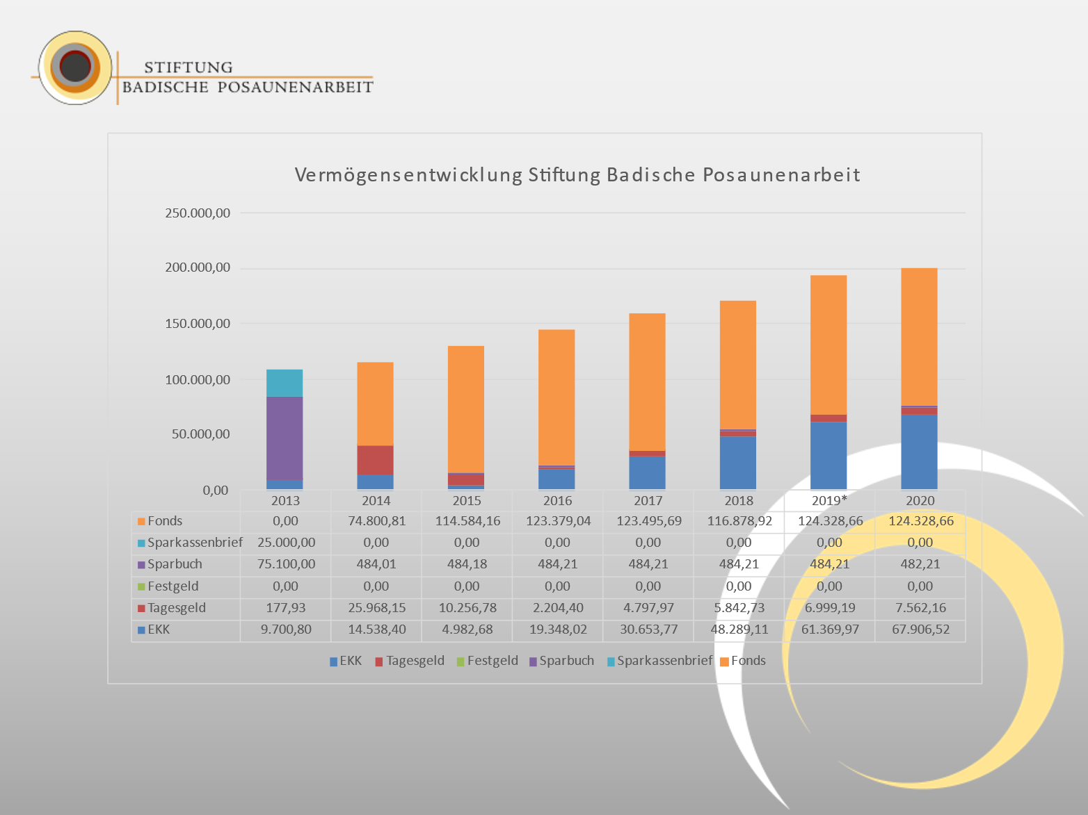

Slide 16
Aktuelle Förderprogramme (Februar 2021)
Bezirksbläserschulen
Kostenübernahme für Beratungsleistungen
Leitende, Gruppen, Chöre der Posaunenarbeit
Kostenübernahme für Stiftungskonzerte
(Konzerte, deren Überschüsse und Kollekte in den Kapitalstock der Stiftung fließen)
Instrumentenzuschüsse für Bläser:innen der Jugendposaunenchöre
Alumni-Treffen der Jugendposaunenchöre
Einzelförderungen auf Anfrage

Slide 17


Aktuelle Serviceangebote (Februar 2021)
Präsentation Badische Posaunenarbeit
Präsentation 10 Jahre Stiftung Badische Posaunenarbeit
Weinangebote zum Jubiläum
Stellung von Sammeldisplays und Informationen zur Posaunenarbeit für Veranstaltungen
Stellung eines Informationsstandes für Veranstaltungen
Vorträge über Posaunenarbeit, Stiftung und Förderverein
Beratungen zu allen Themen rund ums Stiften und Spenden
Notes:
Auf dem Landesposaunentag in Offenburg wurde auf großer Bühne das Sammel-Display den Bläserinnen und Bläsern der Posaunenchöre in Baden präsentiert. Landesbischof Dr. Ulrich Fischer assistierte beim ersten Aufbau.
Bereits 2012 wurde der erste Stiftungswein im biologischen Weingut Anne und Friedhelm Rinklin in Eichstetten am Kaiserstuhl abgefüllt. Noch im gleichen Jahr fand im Anschluss an ein Stiftungskonzert des Nordbadischen Blechbläserensembles unter Leitung von Armin Schaefer eine Weinprobe in der Schlosskirche in Mannheim statt. Mit dem Erwerb jeder Flasche Stiftungsweines wächst das Kapital der Stiftung um 2 Euro.

Slide 18
Zuwendungsmöglichkeiten
Zustiftung an die Stiftung – Stiftungsbrief ausgefüllt an Geschäftsstelle senden - Zustiftungsbetrag überweisen – IBAN: DE22 5206 0410 0005 0206 20 – Stiftung erstellt Zuwendungsbestätigung
Zustiftung mittels Spende an den Förderverein – Spende an den Förderverein überweisen, Verwendungszweck: „Zustiftung Jubiläum“ und Absenderanschrift – IBAN: DE59 5206 0410 000 5011418 – Förderverein erstellt Zuwendungsbestätigung
Spende an die Stiftung – Spendenbetrag an die Stiftung überweisen – Absenderanschrift im Verwendungszweck angeben - IBAN: DE22 5206 0410 0005 0206 20 – Stiftung erstellt Zuwendungsbestätigung
Stiftungskonzerte
Einsatz Sammel-Display (Firmenjubiläen, private Anlässe)
Werbepartnerschaften (auf Anfrage)
Notes:
Das angestrebte Ziel der Stiftung ist ein Kapital von 2 Mio. EUR – und wächst seit Jahren kontinuierlich und in kleinen Schritten darauf zu. Die Stiftung steht aber auch für große Zustiftungen und Nachlässe zur Verfügung. Fachlich wird sie in diesen Fällen durch die Landeskirche unterstützt (Ationen „Nichts vergessen …“ und „Was bleibt …“).
Für alle Fragen zu Stiftung, Spenden und Sponsoring stehen die Mitglieder des Kuratoriums jederzeit gern zur Verfügung.

Slide 19
100 x 500
(Zu-) Stiften ist ganz einfach
1. Zeichnungsbrief (ggf. als Download von der Homepage)
herunterladen, ausfüllen und an die Stiftung senden
2. Stiftungsbetrag (min. 500 EUR) überweisen
3. Fertig
Fragen zum Stiften, Spenden und Vererben -
die Mitglieder des Kuratoriums der Stiftung und
des Vorstands des Fördervereins helfen gern weiter
Notes:
Das angestrebte Ziel der Stiftung ist ein Kapital von 2 Mio. EUR – und wächst seit Jahren kontinuierlich und in kleinen Schritten darauf zu. Die Stiftung steht aber auch für große Zustiftungen und Nachlässe zur Verfügung. Fachlich wird sie in diesen Fällen durch die Landeskirche unterstützt (Ationen „Nichts vergessen …“ und „Was bleibt …“).
Für alle Fragen zu Stiftung, Spenden und Sponsoring stehen die Mitglieder des Kuratoriums jederzeit gern zur Verfügung.

Slide 20

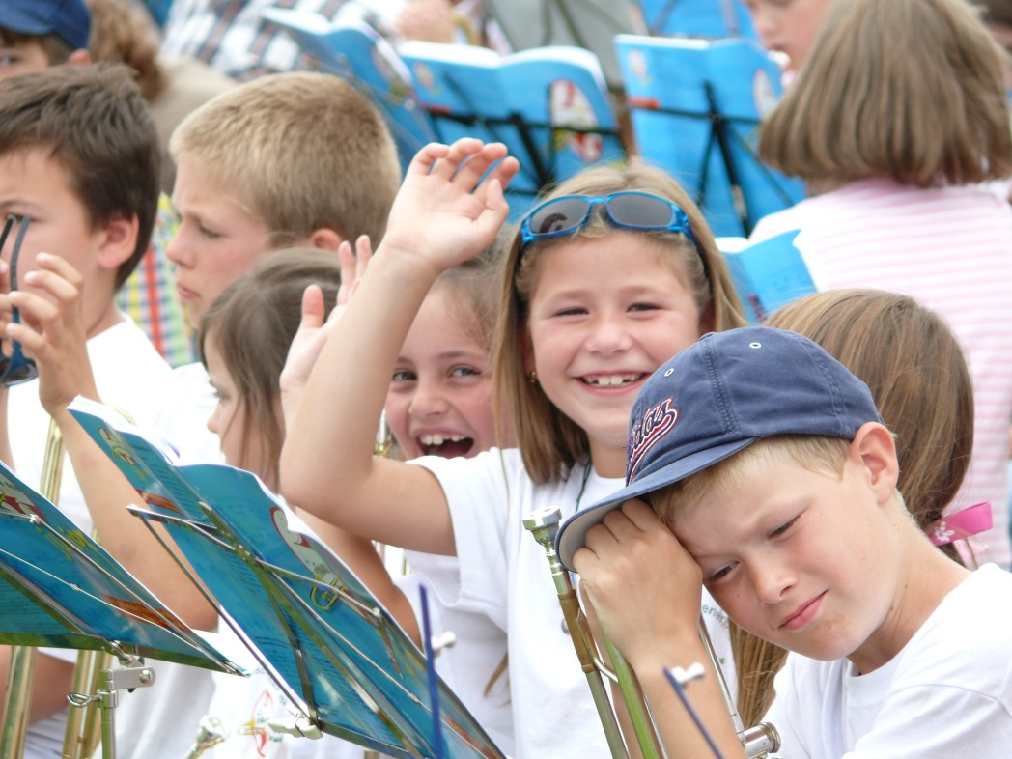
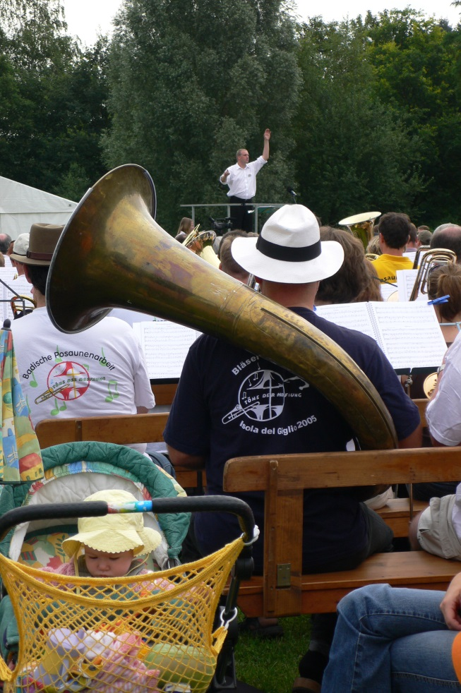
Wir spielen die Töne der Hoffnung!
Notes:
[Zunächst erklingt Musik (45 Sekunden), diese erst fertig spielen lassen!]
Sehr geehrte(r) ….
Meine sehr geehrten Damen und Herren,
liebe Bläserinnen und Bläser,
Mit Hilfe von 18 Folien habe ich Ihnen die Badische Posaunenarbeit, den Förderverein und die Stiftung Badische Posaunenarbeit vorgestellt. Über 5000 aktive Christen leisten allein in Baden mit großer Begeisterung einen wichtigen Beitrag, dass unser Gemeinwesen lebt und sich aus dem Bewährten mit Bedacht fortentwickelt.. Posaunenchöre vermitteln Werte, machen Freude, schaffen Freundschaften, sind eine herausragende Möglichkeit, die so hoch gehandelten sozialen Kompetenzen, die persönliche Reife der Bläserinnen und Bläser, zu entwickeln, bieten Orientierung, bieten ein zu Hause. Posaunenchöre sind Bindeglied der Kirchengemeinden in das politische Gemeinwesen und gut geeigneter Türöffner für die interkulturelle und interreligiöse Kontaktaufnahme und Zusammenarbeit. Posaunenchöre sind ein starkes Stück Kirche und ein starkes Stück Deutschland. Die Badische Posaunenarbeit verdient es, gefördert zu werden. Darum bitten wir Sie um Unterstützung der Badischen Posaunenarbeit durch direkte finanzielle Unterstützung des Fördervereines oder der Stiftung Badische Posaunenarbeit, durch Veranstaltung oder Vermittlung von Aktivitäten und Konzerten, durch den Genuss unseres Stiftungsweines, aber gern auch durch aktive Mitarbeit. Als Projektmitarbeiter oder Arbeitskreisleiterin, als Vorstands- oder Kuratoriumsmitglied, als Multiplikator vor Ort. Und zuallererst durch eine Mitgliedschaft in unserem Förderverein. Das ist sogar naheliegend, denn die Beitrittserklärung habe ich Ihnen ausgeteilt.
Abschließend möchte ich nicht versäumen, Sie auf des Konzert des …… am … in … um … aufmerksam zu machen, zu dem Sie, Ihre Familien, Angehörige und Freunde herzlich eingeladen sind.
Vielen Dank für Ihre Aufmerksamkeit.

